Slide 1
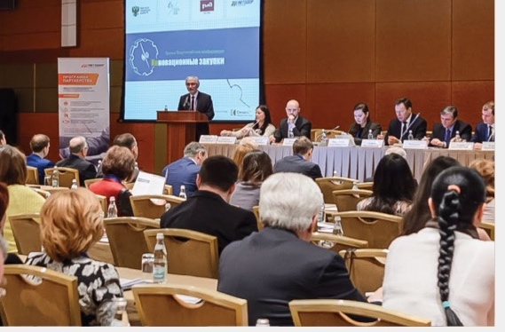
, РЭДИСОН РОЙАЛ, 17 АПРЕЛЯ 2017 Г.
Группа компаний «Синапс»
Платформа закупок и платформа внедрения инноваций
Сергей Картаев, генеральный директор «Синапс-Мск»
координатор проекта «Инновационные закупки»
Февраль 2019
Москва
По материалам проекта «Инновационные закупки»

Slide 2
Платформа закупок: элементы, результат
Спрос = закупочная документация
Требования к
продукции
поставщику
условиям поставки
Результат
Закупленная продукция
Экономия на закупке продукции
Платформа закупок
Органы регулирования и контроля
18 банков
8 ЭТП
ЕИС
Правила
223-ФЗ, 44-ФЗ
Предложение = заявка участника
Подтверждение соответствия требованиям
Цена
Договор
Соответствие требованиям
Минимальная цена

Slide 3
Платформа закупок: вопросы и проблемы
Экономим по частям, переплачиваем за целое
(Экономим на КАПЕКСах переплачиваем за ОПЕКСы)
Спрос = закупочная документация
Требования к
продукции
поставщику
условиям поставки
Результат
Закупленная продукция
Экономия на закупке продукции
Платформа закупок
Проблемы
Следствия
Сложные, постоянно изменяющиеся правила
Что закупать?
Как формируются требования?
Необоснованно высокие временные и финансовые затраты на закупку (особенно для МСП)
Высокие риски провала рынка (особенно для МСП)
ЕИС – «узкое горло», работающее со сбоями
Что будет в случае срыва договора?
Какова вероятность срыва?
Предложение = заявка участника
Подтверждение соответствия требованиям
Цена
Олигополия ЭТП
Договор
Соответствие требованиям
Минимальная цена
Олигополия банков
Избыточный контроль
Неоднозначная трактовка правил
А если может быть лучше?
Как проверить соответствие?

Slide 4
Платформа внедрения инноваций: элементы, результат
Спрос = задачи на изменение
Требуемые целевые эффекты
Ограничения на их достижение
Результат
Решеная задача
Экономия на решении задачи
Платформа внедрения инноваций
Арбитраж
Инфраструктурные сервисы
Предложение = решения задач
Предлагаемые целевые эффекты
Способы их достижения
Коммуникационные сервисы
База знаний
Открытые стандарты
Единый язык (TDL)
Система Договоров (соглашений) о кооперации (сотрудничестве)
Ресурсы = доступные меры поддержки
Финансовые
Материальные
Информационные
Организационные

Slide 5
Платформа внедрения инноваций: возможные сценарии применения
Поставщик
Ввёл параметры продукта или решения
увидел подходящие задачи и заказчиков.
Выбрал задачу и заказчика
получил варианты маршрутов к внедрению.
Начал движение по маршруту
видишь, где находишься,
получаешь по пути, предупреждения и подсказки
Столкнулся с проблемой
запросил и получил помощь
Заказчик
Указал задачу
получил варианты решений.
Выбрал варианты
инициировал работу поставщиков, видишь движение решений в направлении готовности к внедрению,
управляешь движением.
Убедился, что решение готово к внедрению
получил пакет документов для подготовке к закупке
При необходимости
Сформировал отчет о внедрении
Наблюдатель
Подключился к платформе
видишь весь трафик, узкие места, успехи, неудачи.
Выбрал один маршрут
увидел всю историю решения или продукта.
Потребовалась дополнительная информация
Связался с другими участниками взаимодействия.

Slide 6
Платформа внедрения инноваций: как принять участие в пилотном проекте
Поставщик
Сообщил о своем намерении принять участие в пилотном внедрении по электронной почте
pilot@innov-zakupki.ru
получил инструкцию по вводу параметров своего продукта или решения.
Получил запрос об опыте применения платформы
ответил на запрос в предложенной форме (в том числе в форме участия в совещаниях, конференциях и других встречах).
Проект
Ввёл параметры своего продукта или решения
увидел подходящие задачи и заказчиков.
Выбрал задачу и заказчика
получил варианты маршрутов к внедрению.
Начал движение по маршруту
видишь, где находишься,
получаешь по пути, предупреждения и подсказки
Столкнулся с проблемой
запросил и получил помощь

